Slide 1
VALIDADOR REM SERIE P Junio 2024 V.1.0
SERVICIO DE SALUD OSORNO 2024
Depto. Estadísticas y Gestión de la Información

Slide 2
PRESENTACIÓN
El validador REM - serie P nace de la inquietud del depto. De estadísticas y gestión de la información S.S.O, para validar consistencia de datos, con el objetivo de mejorar la calidad de información recabada en los REM.
El validador rem – serie p es una aplicación que realiza la revisión de los datos contenidos en los archivos rem en forma automatizada aplicando reglas de validación previamente definidas.
Las reglas utilizadas se presentan a continuación:

Slide 3
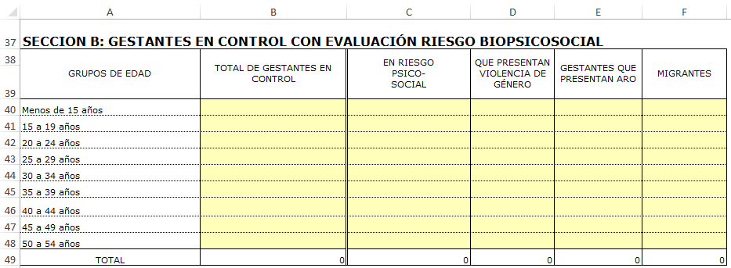
REM-P1. POBLACIÓN EN CONTROL PROGRAMA DE SALUD DE LA MUJER
REMP1, ERROR sección B o sección D: Gestantes y Mujeres de 8º Mes Post-Parto en Control, celda C65 debe ser igual a Gestantes en Control con Riesgo Psicosocial, celda B49.
B49 = C65

Slide 4
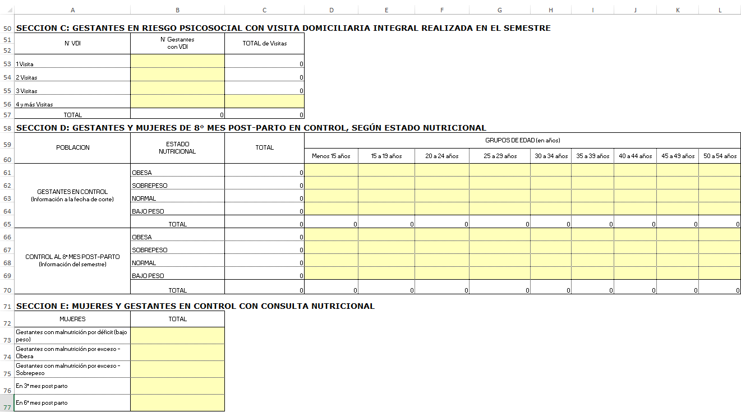
REM-P1. POBLACIÓN EN CONTROL PROGRAMA DE SALUD DE LA MUJER
REMP1, REVISAR sección C: Gestantes en Riesgo Psicosocial con visita Domiciliaria, si celda B57 tiene información se debe multiplicar por el total de visitas en celda C57.
REMP1, ERROR sección E o D: Mujeres y Gestantes en Control con Consulta Nutricional, la celda B61 Estado Nutricional Obesa debe ser mayor o igual a la celda B74 Gestantes Por Exceso, Obesa
REMP1, ERROR sección E o D: Mujeres y Gestantes en Control con Consulta Nutricional, la celda B62 Estado nutricional Sobrepeso debe ser mayor o igual a la celda B75 Gestantes Por exceso, Sobrepeso
REMP1, ERROR sección E o D: Mujeres y Gestantes en Control con Consulta Nutricional, la celda B64 Estado Nutricional bajo Peso debe ser mayor o igual a la celda B73 Gestantes por Exceso, bajo Peso.
Si B57 > 0 → C57 ≥ 4 El registro debe ser multiplicado por el total de visitas.
Celda B64 >= C73
Celda B62 >= C75
Celda B61 >= C74

Slide 5
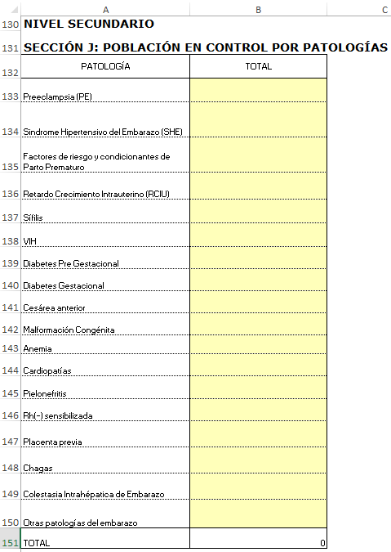
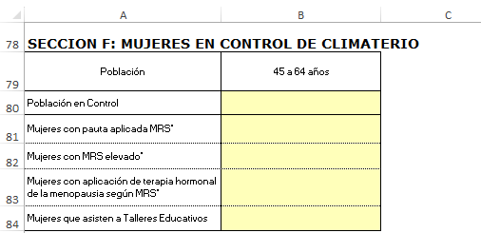
REM-P1. POBLACIÓN EN CONTROL PROGRAMA DE SALUD DE LA MUJER
REMP1, ERROR sección F: Mujeres en Control de Climaterio, celda B80 población en control debe ser mayor o igual a la celda B81 Mujeres con Pauta Aplicada MRS.
REMP1, ERROR sección F: Mujeres en Control de Climaterio, celda B81 Mujeres con Pauta Aplicada MRS debe ser mayor o igual a la celda B82 Mujeres con MRS elevado.
REMP1, ERROR sección F: Mujeres en Control de Climaterio, celda B82 Mujeres con MRS elevado debe ser mayor o igual a la celda B83 Mujeres c/Aplicación de terapia Menopausia según MRS.
REMP1, ERROR sección J: Población en Control por Patologías de Alto Riesgo Obstétrico, celda B151 sección corresponde sólo a Hospital Base Osorno
B80 ≥ B81
B151 → Sólo HBO
B81 ≥ B82
B82 ≥ B83

Slide 6
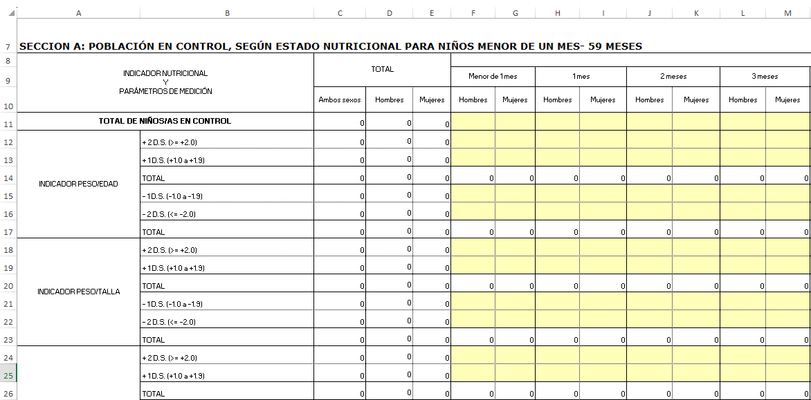
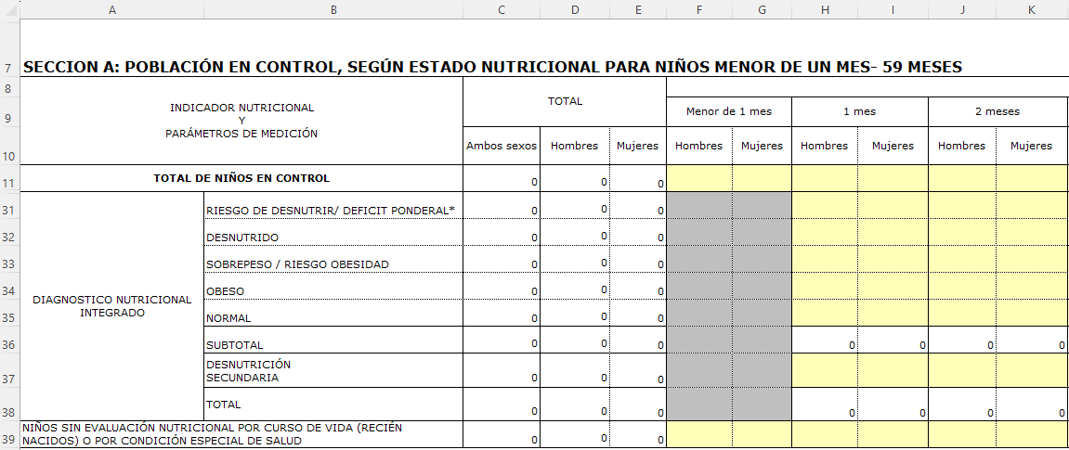
REM-P2: Población en Control Programa de Salud del Niño
REMP2, ERROR sección A: Población en Control, la suma de la celda C11 menos la suma de las celdas F11 y G11 debe ser igual a la celda C38
REMP2, ERROR sección A: Población en Control, celda C19 debe ser igual a la suma de las celdas H33 a AG33
C19 = Suma(H33:AG33)
…
C38 = C11 - (F11+G11)

Slide 7
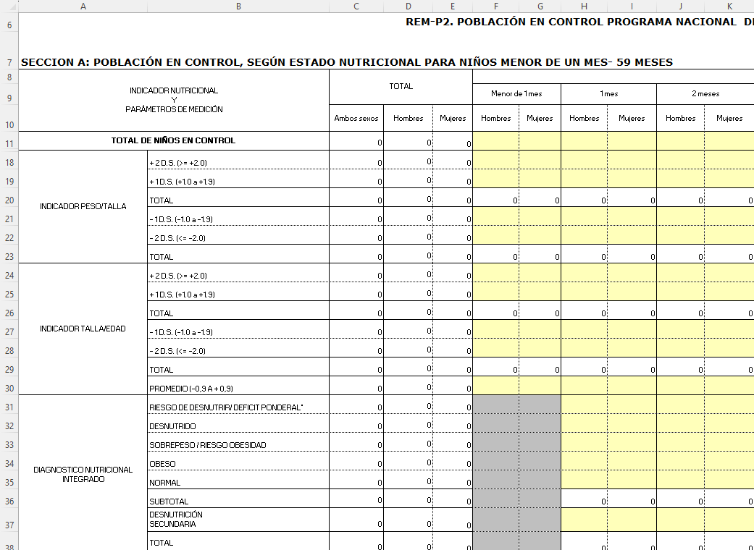
REM-P2: Población en Control Programa de Salud del Niño
REMP2, ERROR sección A: Población en Control, celda C18 debe ser igual a la suma de H34 a AG34
REMP2, ERROR sección A: Población en Control, celda C32 debe ser igual a la suma de las celdas H16 a U16 más la suma de las celdas V22 a AG22 menos C37
…
C18 = Suma(H34:AG34)
C32 = Suma(H16:U16) + Suma(V22:AG22) – C37

Slide 8
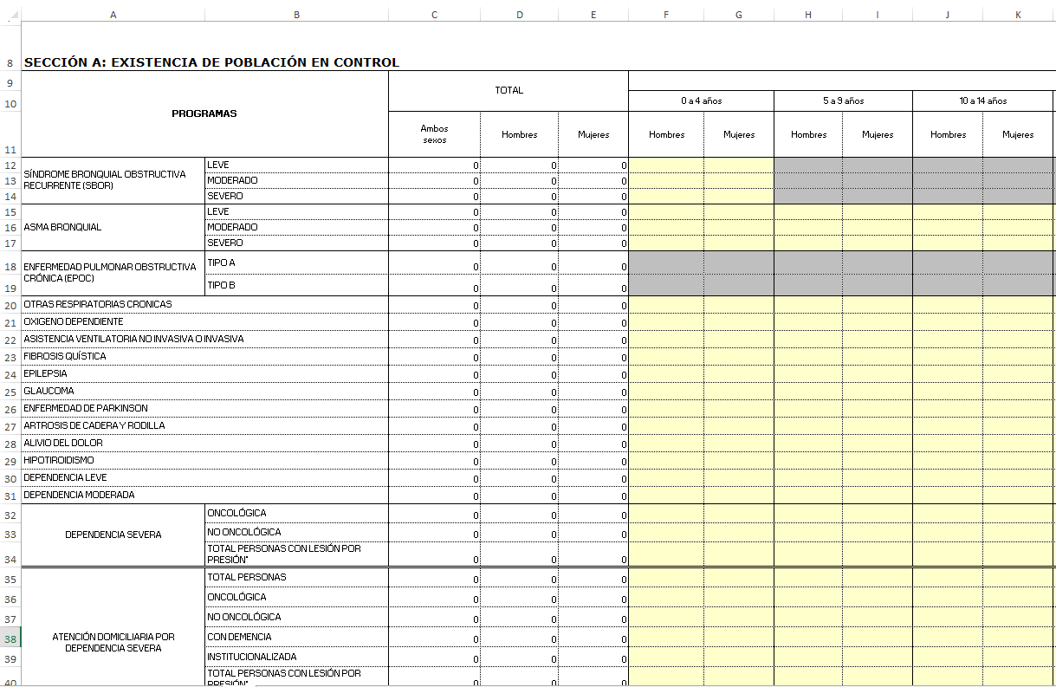
REM-P3. POBLACIÓN EN CONTROL OTROS PROGRAMAS
REMP3, ERROR sección A: Existencia de Población en Control, celda C34 debe ser menor o igual a la suma de las celdas C32+C33
REMP3, ERROR sección A: Existencia de Población en Control, celda C40 debe ser menor o igual a celda C34
C34 ≤ (C32 + C33)
C40 ≤ C34
Notes:
Validación realizada por DEIS

Slide 9
REM-P3. POBLACIÓN EN CONTROL OTROS PROGRAMAS
REMP3, ERROR sección A o D: Existencia de Población en Control, suma de celdas C15 a C17 debe ser igual a la suma de nivel de Control de Población Respiratoria Crónica de las celdas C59 a C62
REMP3, ERROR sección A o D: Existencia de Población en Control, suma de celdas C18 a C19 debe ser igual a la suma de nivel de Control de Población Respiratoria Crónica de las celdas C63 a C65
Suma(C15:C17) = Suma(C59:C62)
Suma(C18:C19) = Suma(C63:C65)

Slide 10
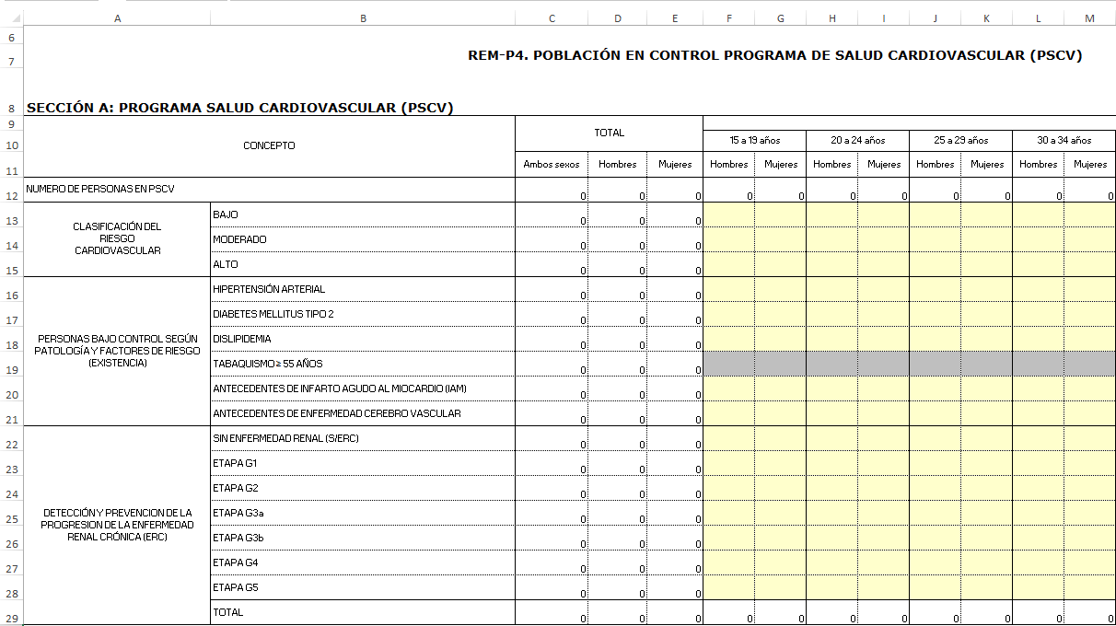
REM-P4. POBLACIÓN EN CONTROL PROGRAMA DE SALUD CARDIOVASCULAR (PSCV)
REMP4, ERROR sección A: Programa Salud Cardiovascular, celda C12 debe ser menor o igual a la suma de las celdas C16 a C18
REMP4, ERROR sección A: Programa Salud Cardiovascular, celda C12 debe ser mayor o igual a la celda C29
C12 ≤ SUMA(C16:C18)
C12 ≥ C29

Slide 11
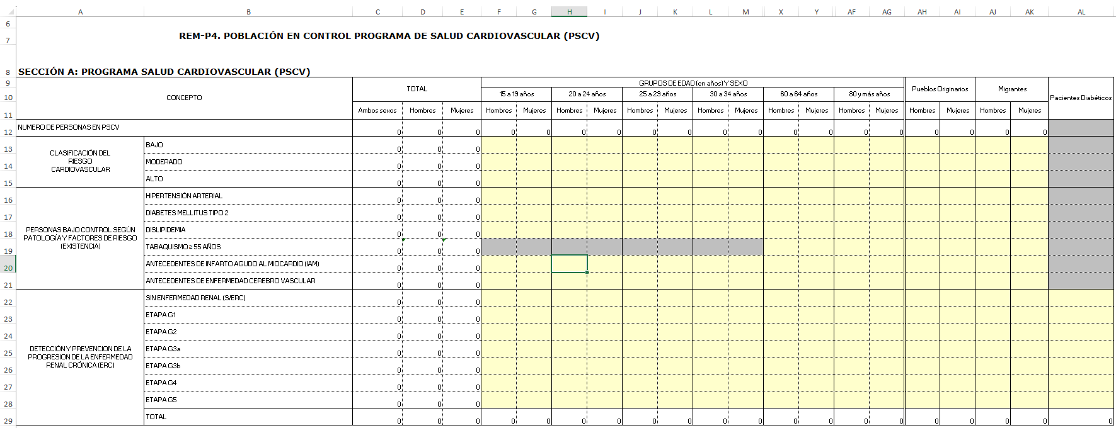
REM-P4. POBLACIÓN EN CONTROL PROGRAMA DE SALUD CARDIOVASCULAR (PSCV)
REMP4, REVISAR sección A: Programa Salud Cardiovascular, celda AH12 debe ser mayor o igual a AH29
REMP4, REVISAR sección A: Programa Salud Cardiovascular, celda AI12 debe ser mayor o igual a AI29
REMP4, REVISAR sección A: Programa Salud Cardiovascular, celda AJ12 debe ser mayor o igual a AJ29
REMP4, REVISAR sección A: Programa Salud Cardiovascular, celda AK12 debe ser mayor o igual a AK29
AH12 >= AH29
AI12 >= AI29
AJ12 >= AJ29
AK12 >= AK29

Slide 12
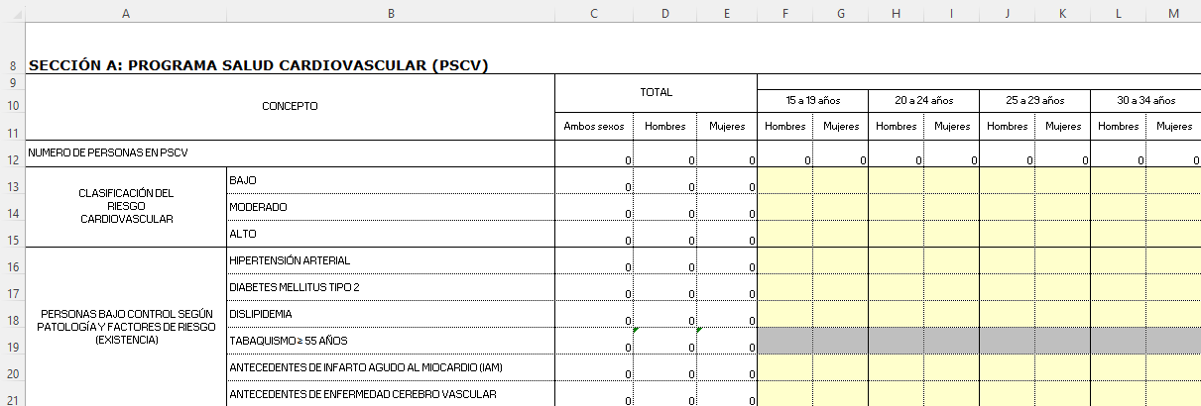
REM-P4. POBLACIÓN EN CONTROL PROGRAMA DE SALUD CARDIOVASCULAR (PSCV)
REM-P4, ERROR sección A o B: Metas de Compensación celda C34 PA<140/90 mmHg debe ser menor o igual a, Programa Salud Cardio Vascular, celda C16 Hipertensión Arterial
REM-P4, ERROR sección A o B : Metas de Compensación celda C39 Colesterol <100 mg/dL debe ser menor o igual a, Programa Salud Cardio Vascular, celda C18 Dislipidemia
REM-P4, ERROR sección A o B: Metas de Compensación celda C36 HbA1C<7% debe ser menor o igual a, Programa Salud Cardio Vascular, celda C17 Diabetes Mellitus Tipo 2
REM-P4, ERROR sección B: Metas de Compensación , celda C36 Hba1C< 7% debe ser mayor o igual a Hba1C<7%-PA celda C38
C34 ≤ C16
C36 ≤ C17
C39 ≤ C18
C36 ≥ C38

Slide 13
REM-P4. POBLACIÓN EN CONTROL PROGRAMA DE SALUD CARDIOVASCULAR (PSCV)
REM-P4, ERROR sección A o B: Metas de Compensación, celda C40 Tratamiento con Antiagentes Plaquetarios debe ser menor o igual a Prog. Salud Cardiovascular, suma de celdas C20 y C21
REM-P4, ERROR sección A o B: Metas de Compensación, celda C41 Tratamiento con Estatina debe ser menor o igual a Prog. Salud Cardiovascular, suma de celdas C20 y C21
C40 ≤ C20+C21
C41 ≤ C20+C21

Slide 14
REM-P5: Población en Control Programa de Salud del Adulto Mayor
REM-P5, ERROR sección A o B: Población en Control por Condición de Funcionalidad, celda FILA 21 debe ser igual a Población Bajo Control por Estado Nutricional, celda FILA 38 y a su vez también por grupo-etario.
FILA 21 = FILA 38
Nota: El REM-P5 lo realizan todos los establecimientos menos HBO, HPU y HRN
Notes:
D21+E21+F21 = C38+D38+E38

Slide 15
REM-P5: Población en Control Programa de Salud del Adulto Mayor
REM-P5, ERROR sección A1: Existencia de Población en Control en Programa Más Adultos Mayores Autovalentes, celda C29:D29 solo debe ingresar establecimientos pertenecientes al Programa Más Adultos Autovalentes.
C29:E29 → SOLO ESTABLECIMIENTOS CON CONVENIO
Establecimientos con Programa Presidencial “Más Adultos Mayores Autovalentes” :
CESFAM Jáuregui
CESFAM Lopetegui
CESFAM Rahue Alto
CESFAM Pampa Alegre
CESFAM V Centenario
CESFAM Entre Lagos
Notes:
Agregar listado Serie A

Slide 16
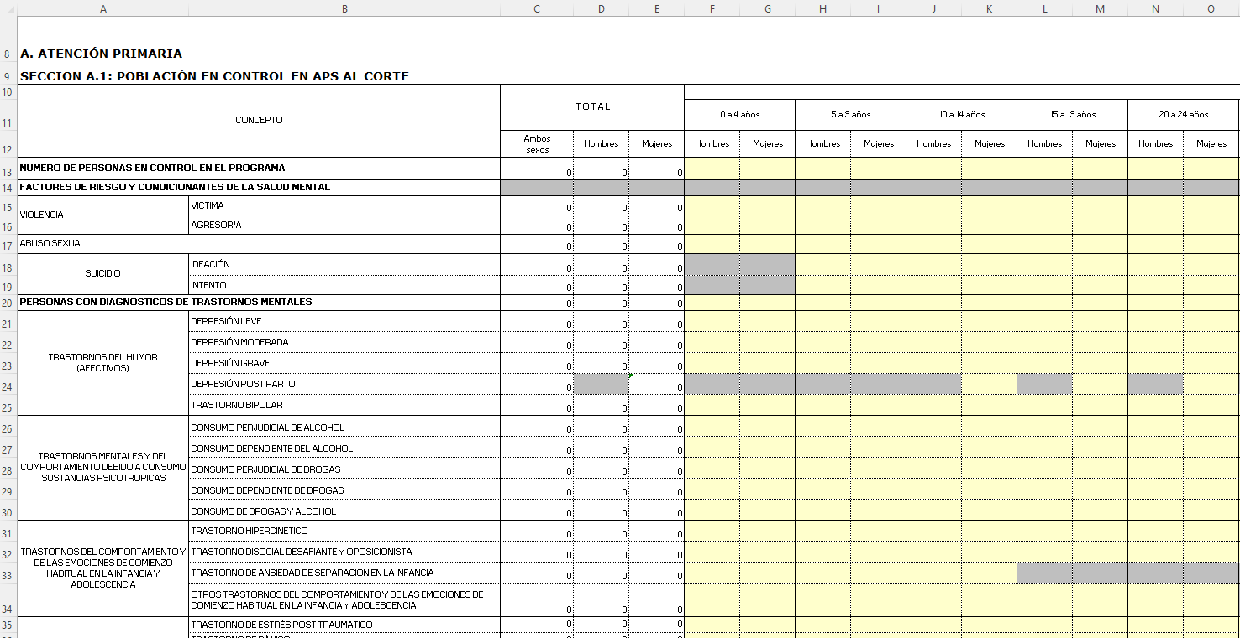
REM-P6. POBLACIÓN EN CONTROL PROGRAMA DE SALUD MENTAL EN ATENCIÓN PRIMARIA Y ESPECIALIDAD
REM-P6, ERROR sección A.1: Población en control al corte, personas con diagnóstico de trastorno mentales celda C20 deben estar incluidas en el número de personas en control celda C13
REM-P6, ERROR sección A.1: Población en control al corte, celda C20 debe ser menor o igual a la suma de las celdas C21:C54.
C20 ≤ C13
C20 ≤ C21:C54
...

Slide 17
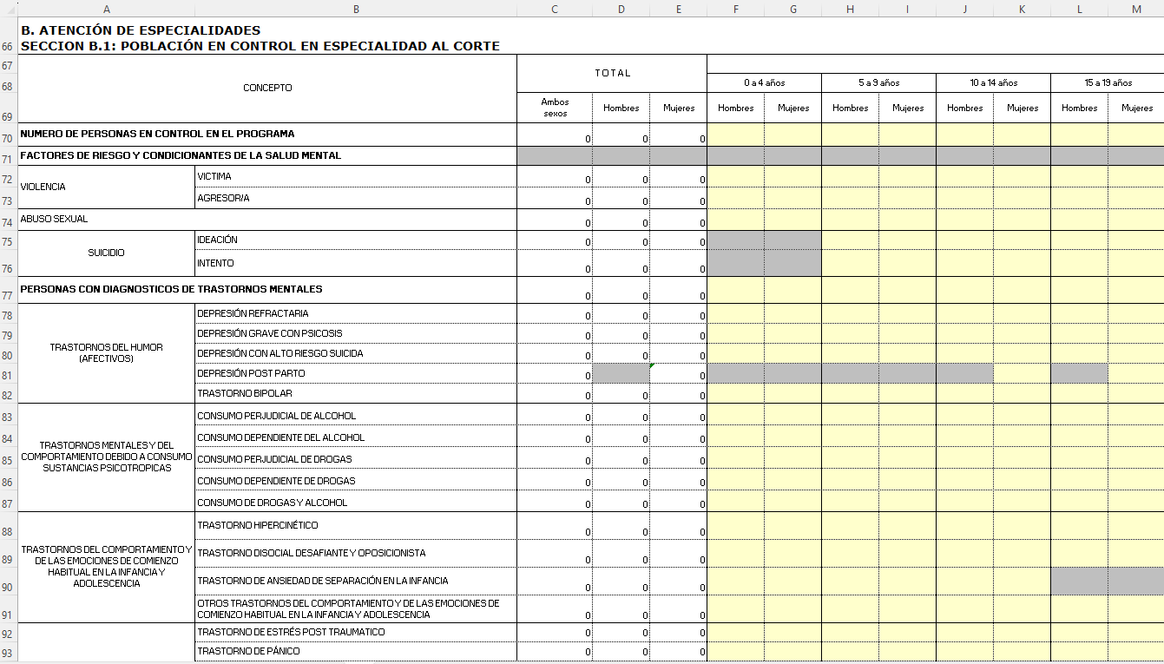
REM-P6. POBLACIÓN EN CONTROL PROGRAMA DE SALUD MENTAL EN ATENCIÓN PRIMARIA Y ESPECIALIDAD
REM-P6, ERROR sección B.1: Población en control al corte, personas con diagnóstico de trastorno mentales celda C77 deben estar incluidas en el número de personas en control celda C70
REM-P6, ERROR sección B.1: Población en control al corte, celda C77 debe ser menor o igual a la suma de las celdas C78:C111
C77 ≤ C70
C77 ≤C78:C111
...

Slide 18
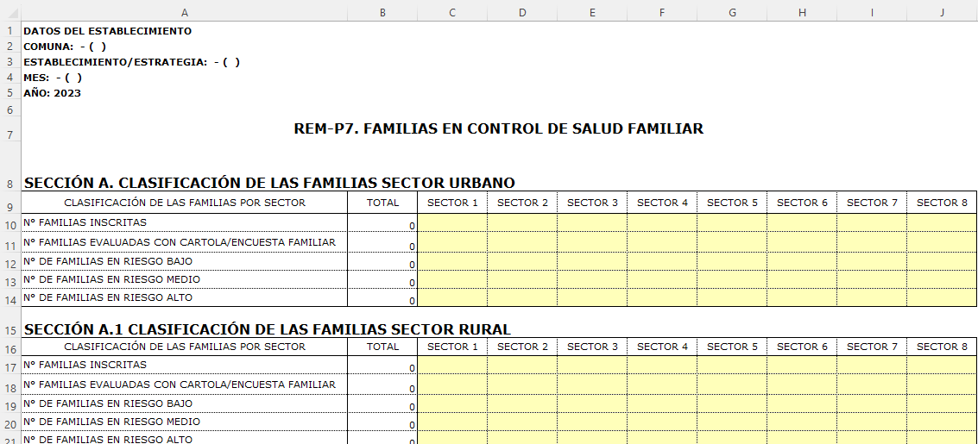
REM-P7. FAMILIAS EN CONTROL DE SALUD FAMILIAR
REM-P6, ERROR sección A: Clasificación de las familias Sector Urbano, celda B10 N° Familias Inscritas debe ser mayor a la celda B11 N° Familias Evaluadas encuesta familiar.
REM-P6, ERROR sección A: Clasificación de las familias Sector Urbano, celda B11 N° Familias Evaluadas encuesta familiar, debe ser mayor a las celdas B12:B14 al N° de Familias en riesgo (Bajo-Medio-Alto).
REM-P6, ERROR sección A.1: Clasificación de las familias Sector Urbano, celda B17 N° familias inscritas debe ser mayor a la celda B18 N° Familias Evaluadas encuesta familiar
REM-P6, ERROR sección A.1: Clasificación de las familias Sector Urbano, celda B18 N° Familias Evaluadas encuesta familiar debe ser mayor a las celdas B19:B21 N° de Familias en riesgo (Bajo-Medio-Alto)
B10 ≥ B11
B11 ≥ B12:B14
B17 ≥ B18
B18 ≥ B19:B21

Slide 19
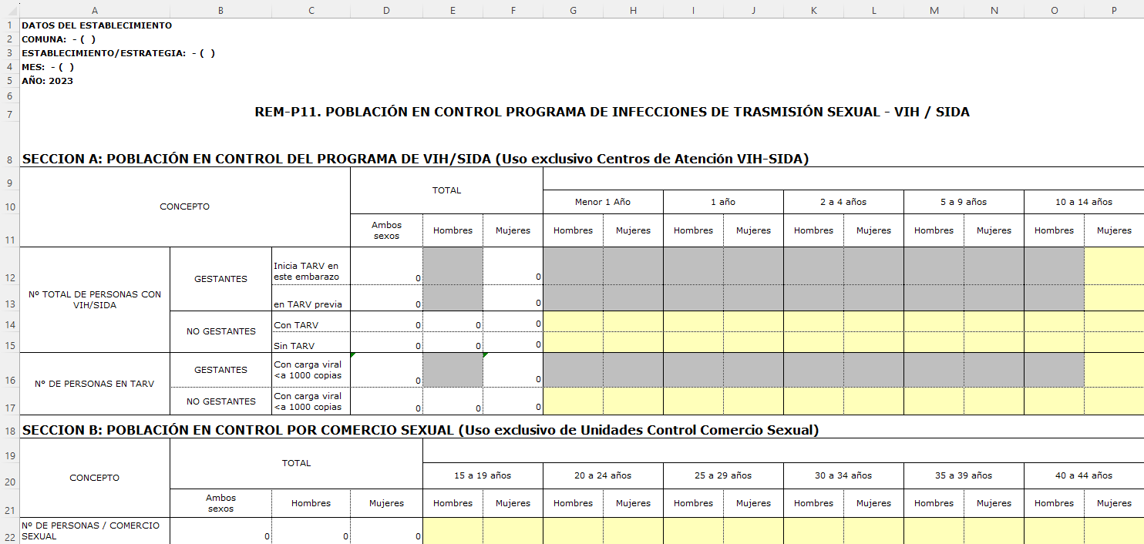
REM-P11. POBLACIÓN EN CONTROL PROGRAMA DE INFECCIONES DE TRASMISIÓN SEXUAL - VIH / SIDA
REM-P11, ERROR sección A: Población en Control del Programa ITS, celdas D12 a D17 debe registrar sólo el HBO
REM-P11, ERROR sección B: Población en Control por Comercio Sexual, celda B22 debe registrar sólo el HBO
Celdas D12:D17 Solo Registra HBO
Celda B22 Solo Registra HBO
Notes:
Actualizar Fotos solo HBO

Slide 20
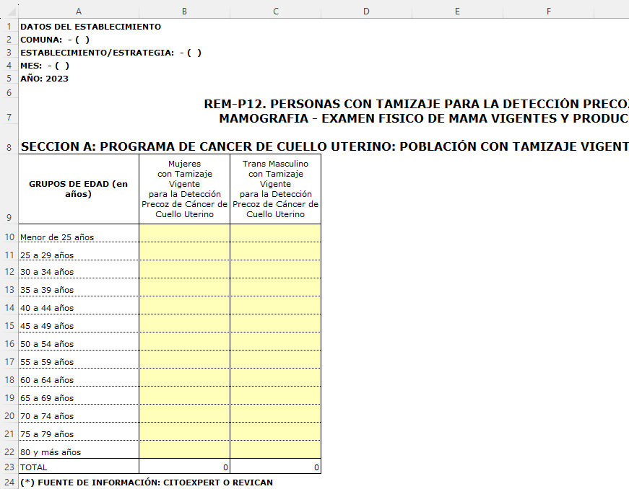
REM-P12. PERSONAS CON PAP – MAMOGRAFIA - EXAMEN FISICO DE MAMA VIGENTES Y PRODUCCION DE PAP
REM-P11, ERROR sección A: Población Femenina con PAP vigente, celdas B11:B18 (grupo-etario 25 a 64 años) deben registran todos los establecimientos de la Red a excepción de: Hospital Purranque, Hospital Rio Negro
Celdas B11:B18 Registra Todos Los Establecimientos De La Red
A Excepción de Hospital Purranque
Y Hospital Rio Negro

Slide 21
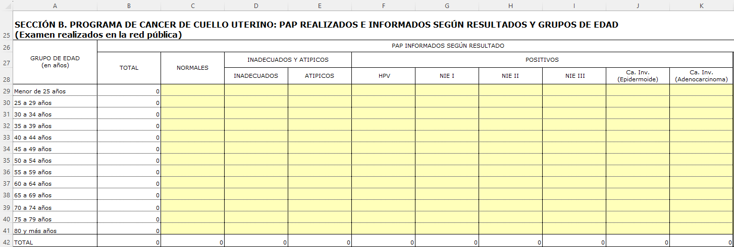
REM-P12. PERSONAS CON PAP – MAMOGRAFIA - EXAMEN FISICO DE MAMA VIGENTES Y PRODUCCION DE PAP
REM-P11, ERROR sección B.1: PAP Programa De Cáncer de Cuello Uterino: Pap Realizados , celda B42 solo debe registrar el HBO
B42 Registra Solo HBO
Nota: consignar los informes de exámenes realizados en el extra sistema

Slide 22
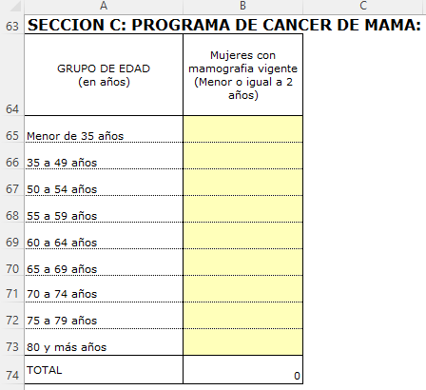
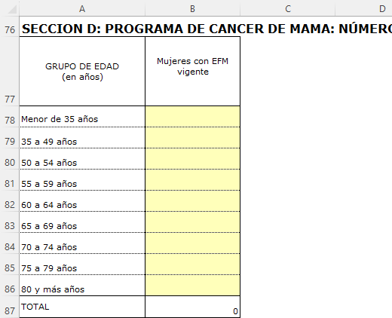
REM-P12. PERSONAS CON PAP – MAMOGRAFIA - EXAMEN FISICO DE MAMA VIGENTES Y PRODUCCION DE PAP
REM-P11, ERROR Sección C: Programa de cáncer de mama: Mujeres con mamografía vigente en los últimos 3 años, celda B74 deben registrar Todos los Establecimientos de la Red excluyendo al HBO, HPU,HRN.
REM-P11, ERROR, Sección D: Programa de cáncer de mama: número de mujeres con examen físico de mama (vigente), celda B87 deben registrar Todos los Establecimientos de la Red excluyendo al HBO; DSSO; HPU y HRN
B74 Registran Todos Los Establecimientos De La RED Excluyendo HBO, HPU, HRN
B87 Registran Todos Los Establecimientos APS (Se Excluye HBO, DSSO, HPU, HRN)

